Slide 1

샬롬
현대교회
어린이교회
초등부

Slide 2

찬양해요~

Slide 3
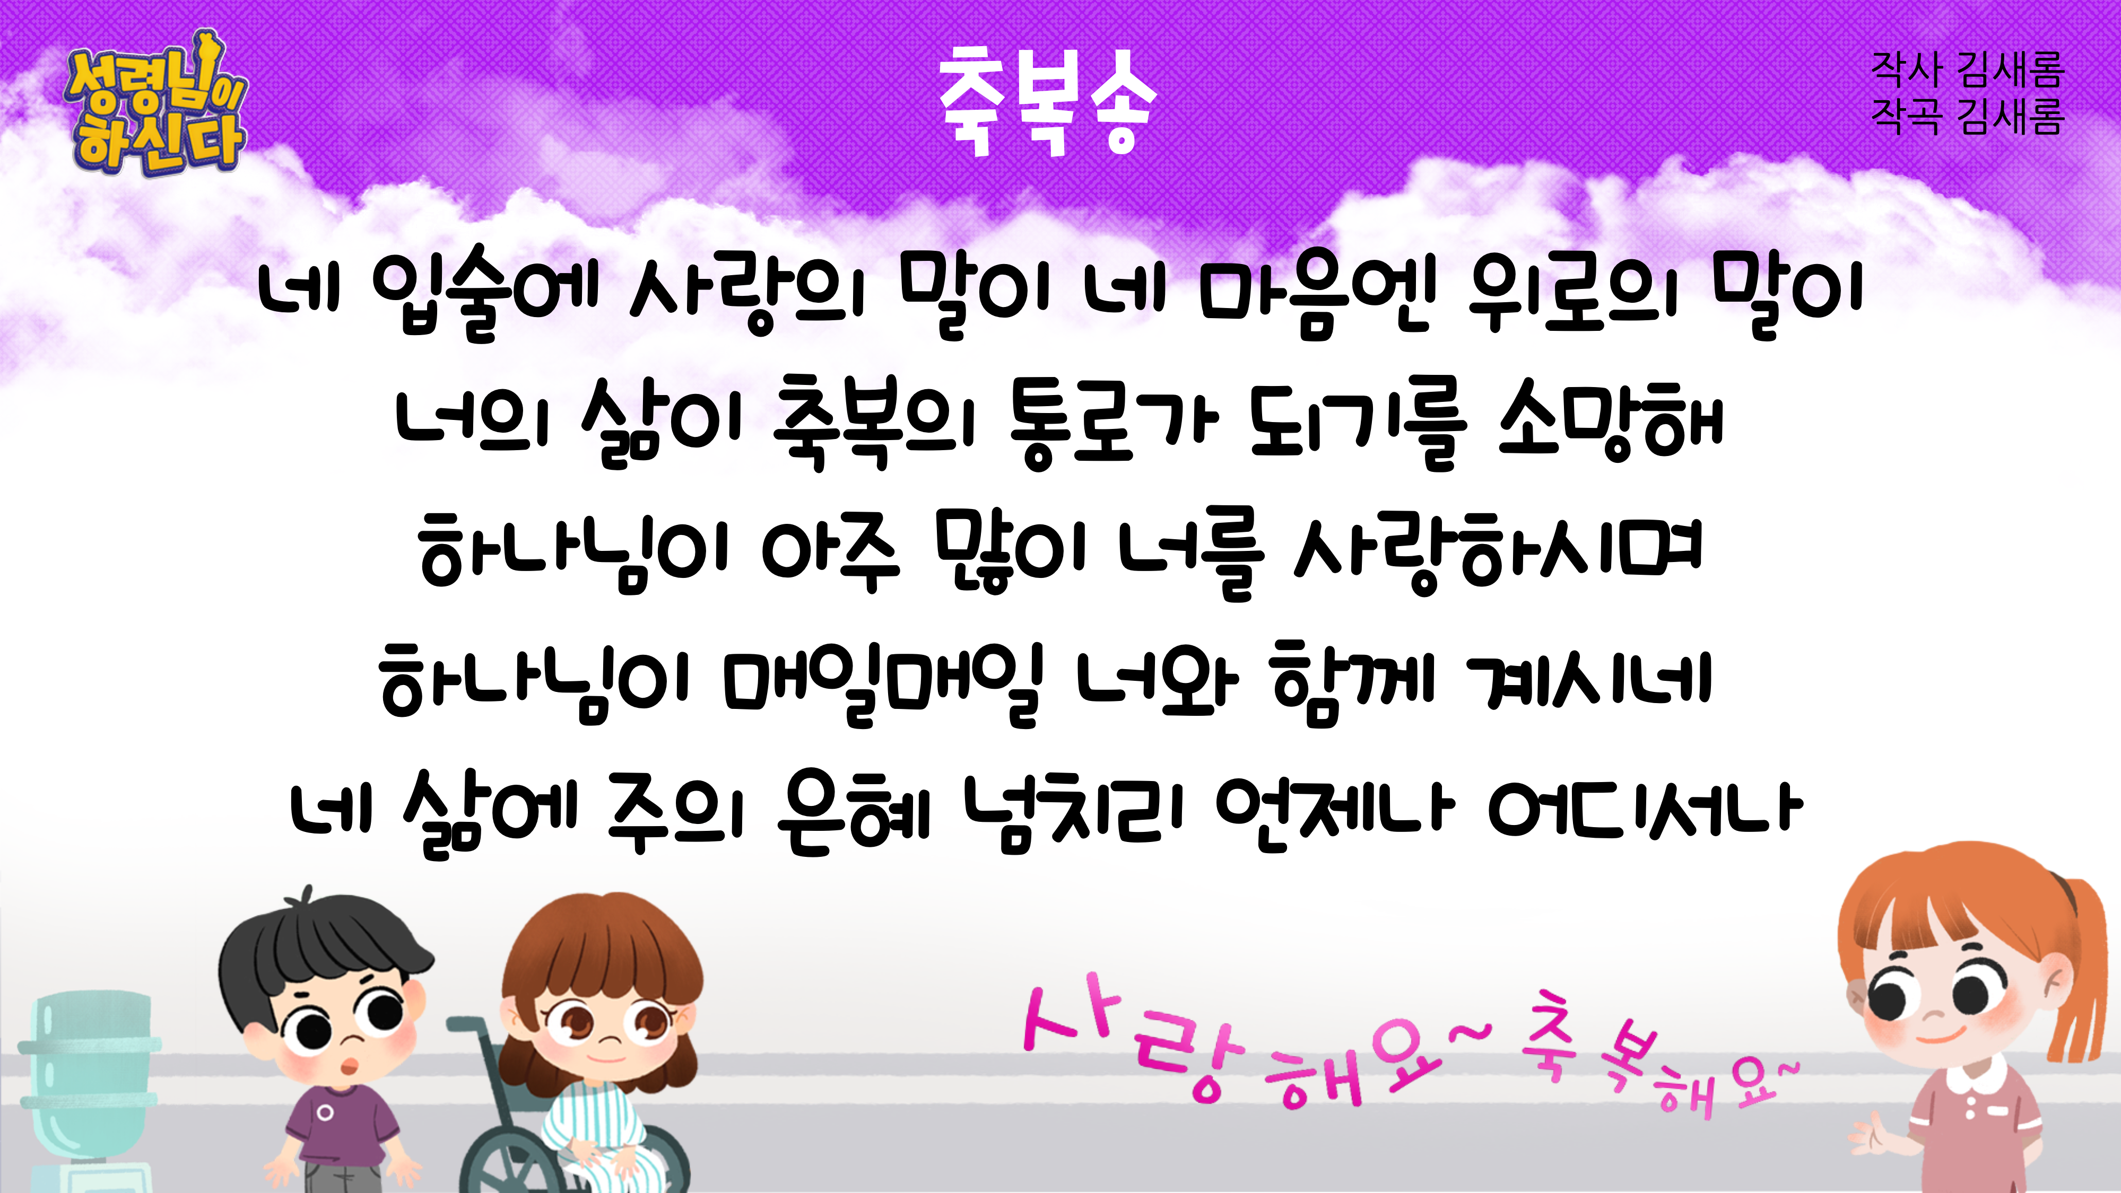

Slide 4
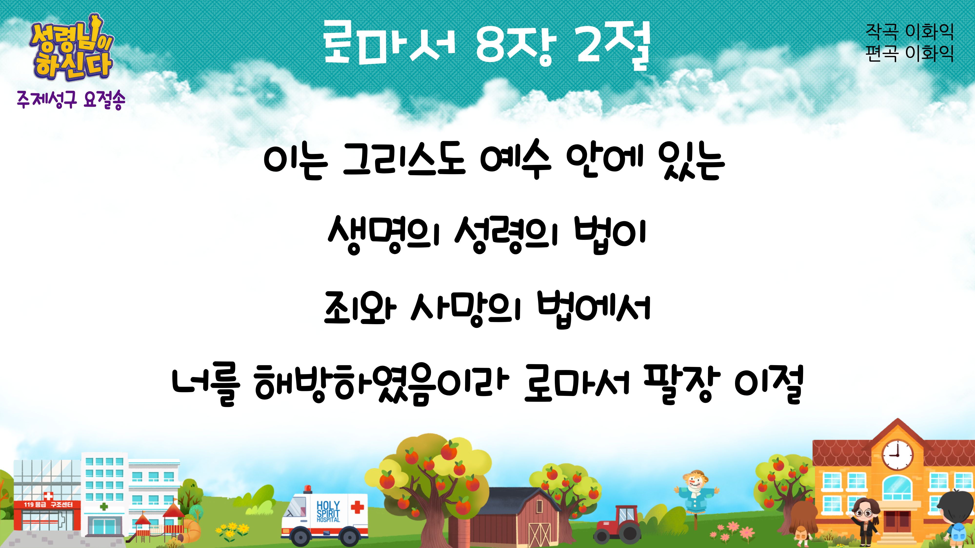

Slide 5
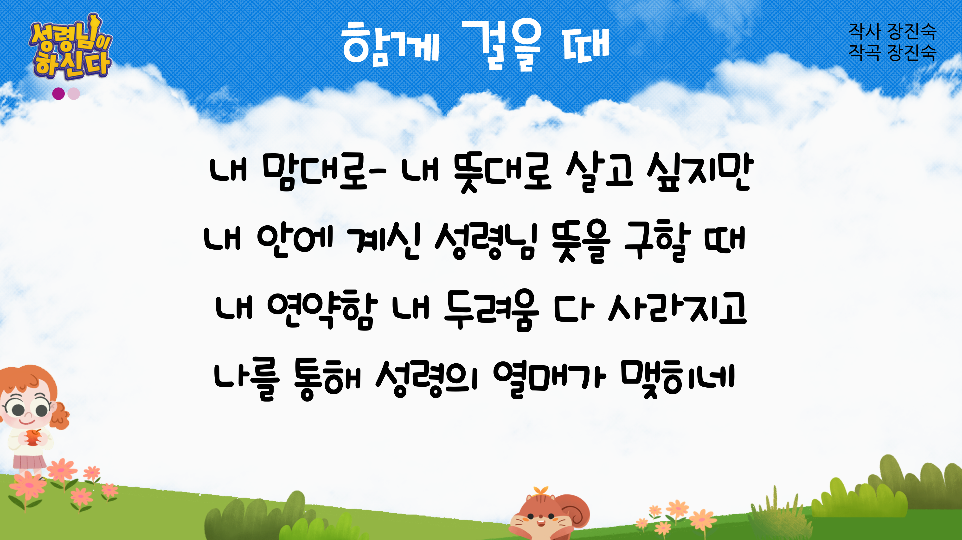

Slide 6


Slide 7
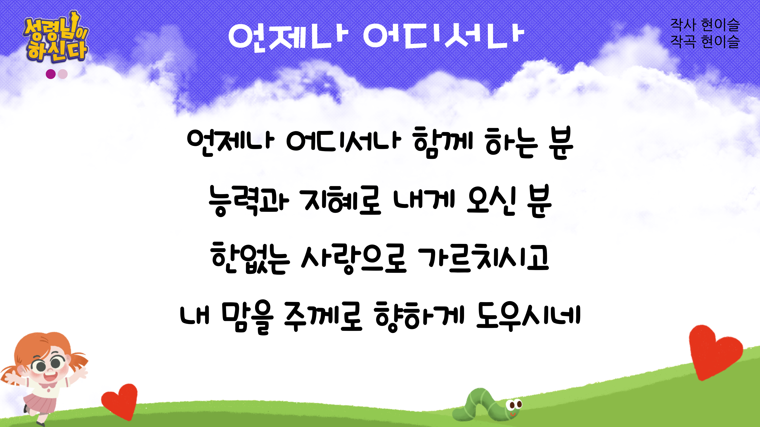

Slide 8
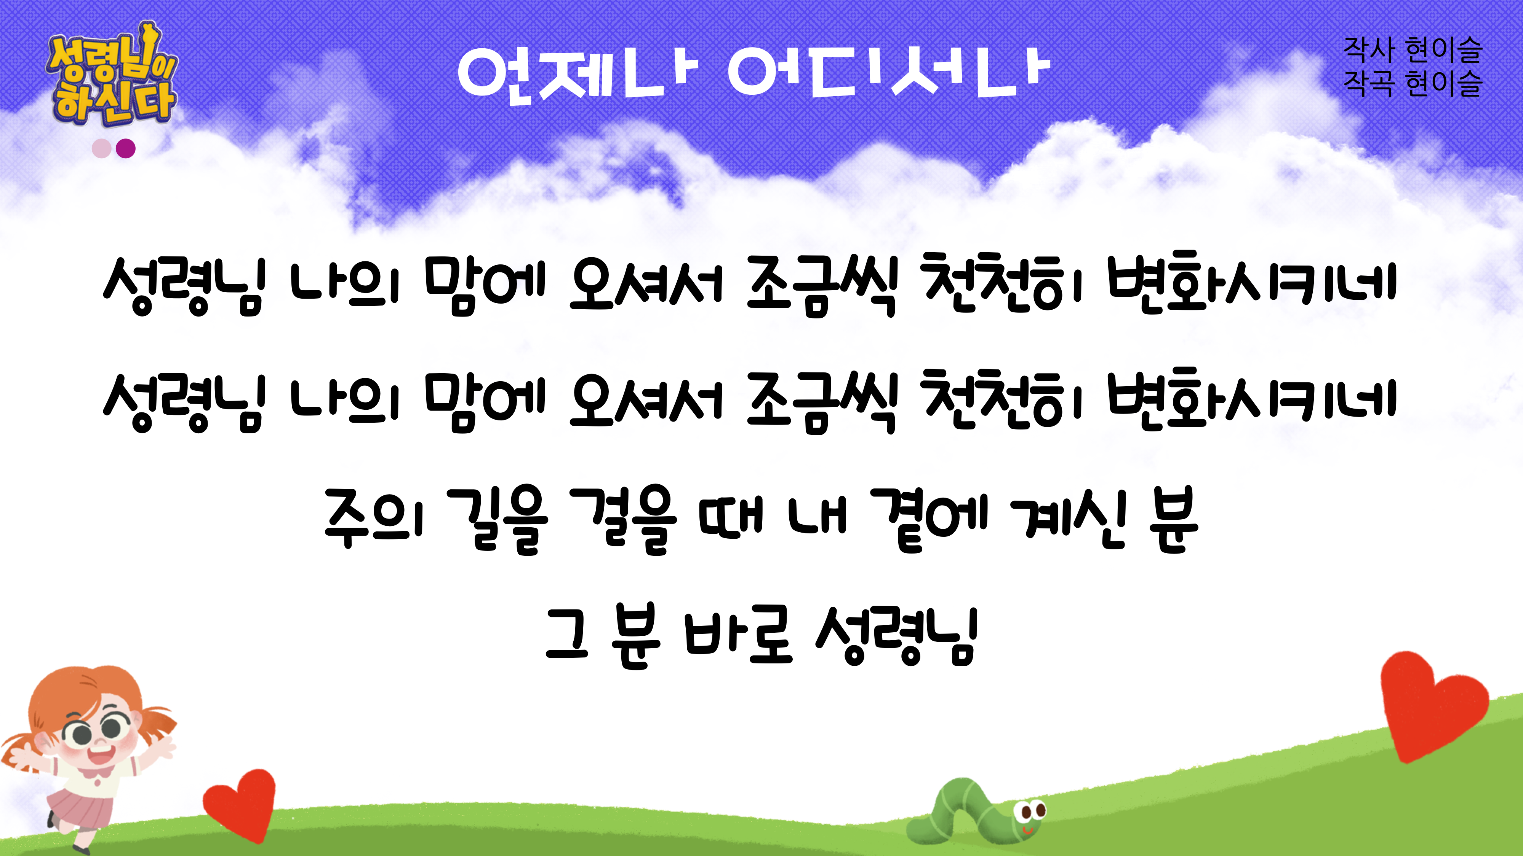

Slide 9
2021년 9월 26일 어린이 예배
오늘은 성령강림 후
제18주일입니다

Slide 10

사도신경
전능하사 천지를 만드신
하나님 아버지를 내가 믿사오며,
그 외아들 우리 주
예수 그리스도를 믿사오니,

Slide 11
사도신경
이는 성령으로 잉태하사
동정녀 마리아에게 나시고,
본디오 빌라도에게 고난을 받으사,
십자가에 못박혀 죽으시고,
장사한 지 사흘 만에 죽은 자
가운데서 다시 살아나시며,

Slide 12
사도신경
하늘에 오르사,
전능하신 하나님 우편에 앉아
계시다가, 저리로서 산 자와
죽은 자를 심판하러 오시리라.

Slide 13
사도신경
성령을 믿사오며, 거룩한 공회와,
성도가 서로 교통하는 것과,
죄를 사하여 주시는 것과,
몸이 다시 사는 것과,
영원히 사는 것을 믿사옵나이다.
아멘

Slide 14


Slide 15
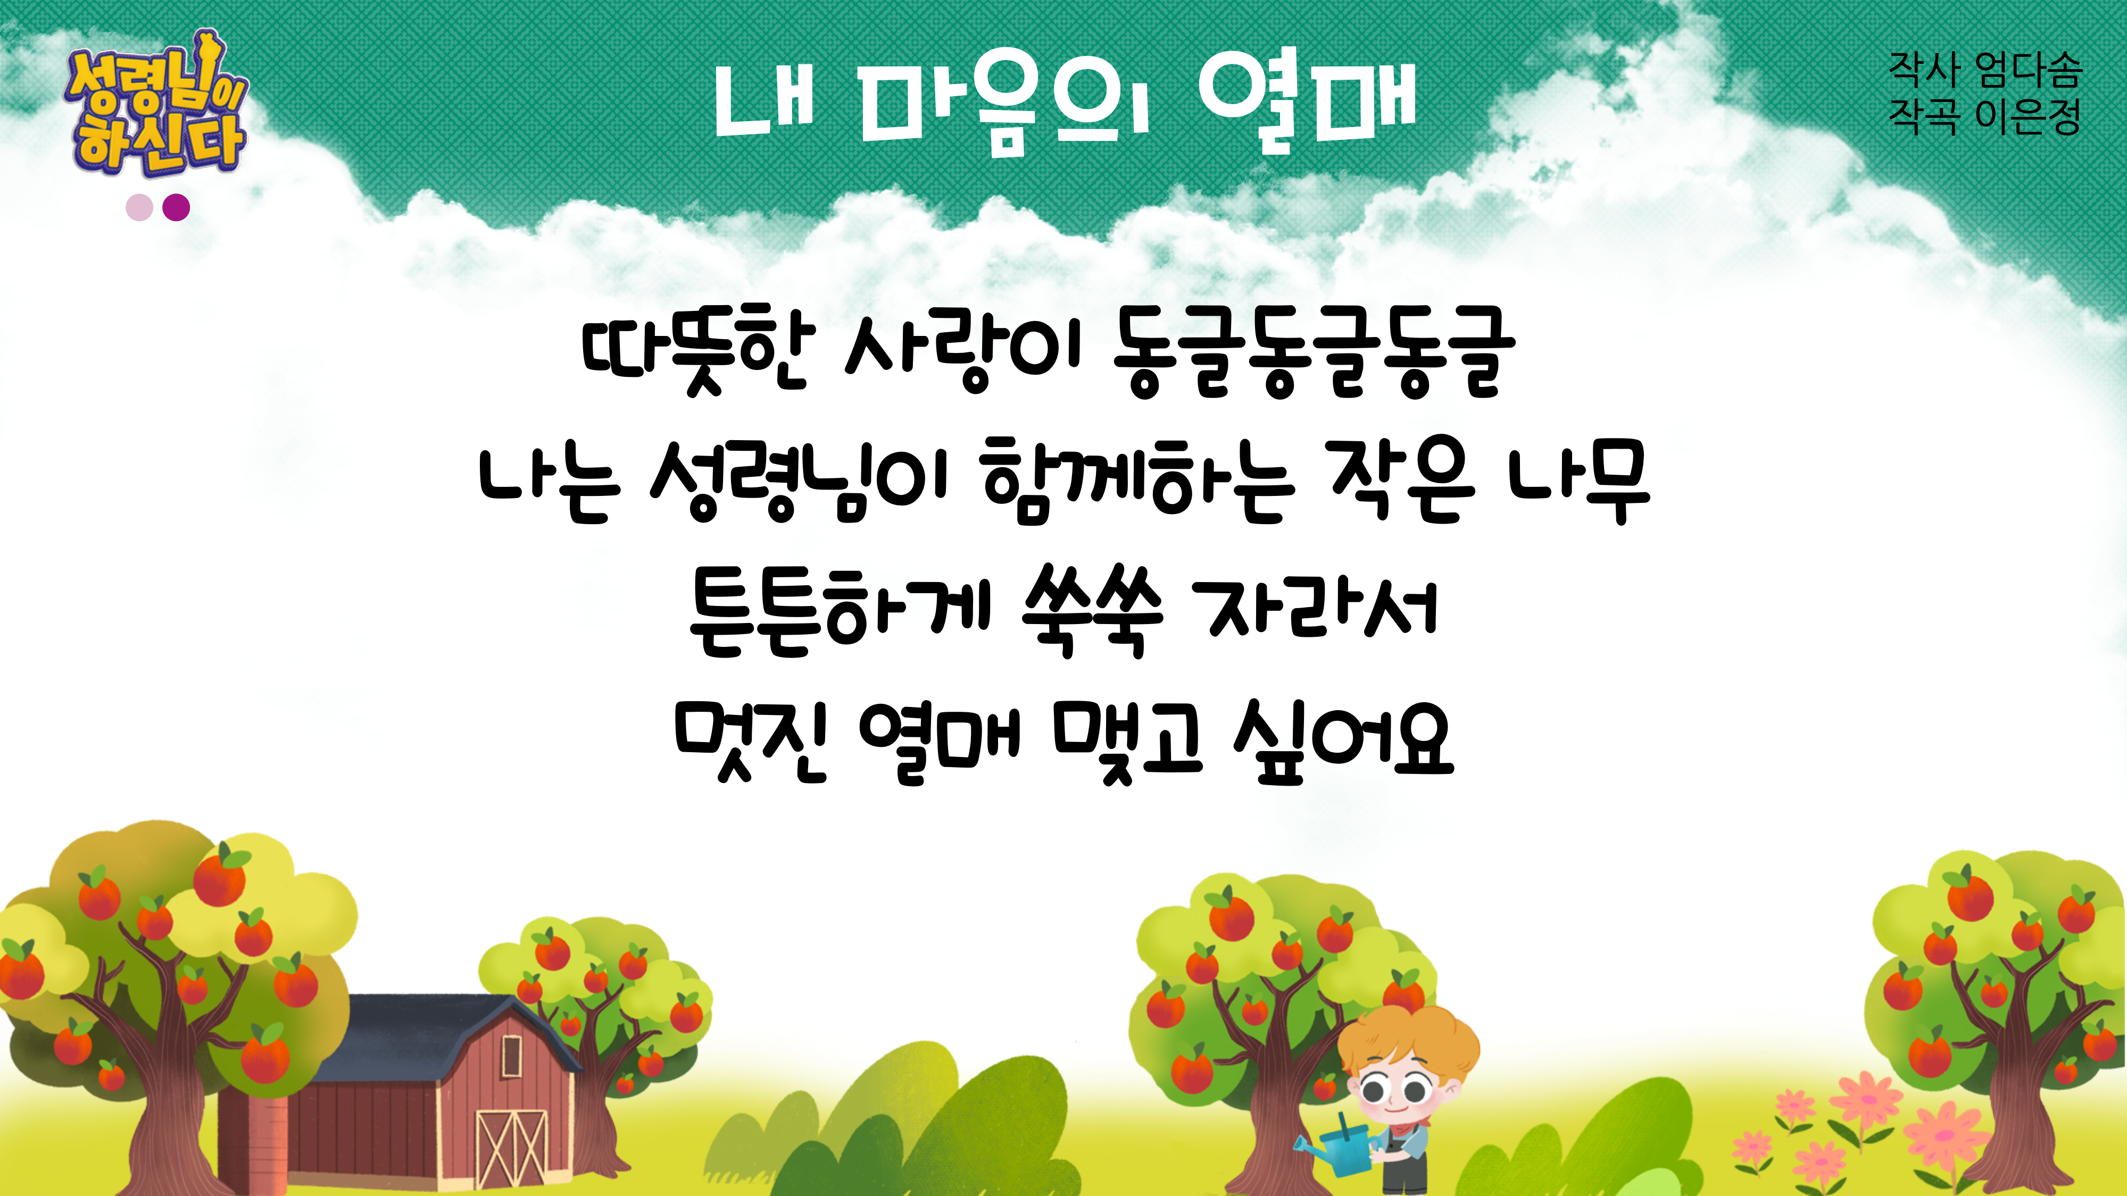

Slide 16

대표기도
권혜정선생님

Slide 17

성경봉독
창세기 32장 24~28절

Slide 18

성경봉독- 창세기 32장
24 야곱은 홀로 남았더니 어떤 사람이
날이 새도록 야곱과 씨름 하다가
25 자기가 야곱을 이기지 못함을 보고
그가 야곱의 허벅지 관절이 그 사람
과 씨름할 때에 어긋났더라

Slide 19
성경봉독- 창세기 32장
26 그가 이르되 날이 새려하니 나로 가게 하라 야곱이 이르되 당신이 내게 축복하지 아니하면 가게 하지 아니하겠나이다
27 그 사람이 그에게 이르되 네 이
름이 무엇이냐 그가 이르되 야곱

Slide 20
성경봉독- 창세기 32장
이니이다
28 그가 이르되 네 이름을 다시는 야곱이라 부를 것이 아니요 이스라엘이라 부를 것이니 이는 네가 하나님과 및
사람들과 겨루어 이겼음이니라

Slide 21
하나님이 야곱에게
새 이름을 주셨어요
설교
지하람 전도사님

Slide 22
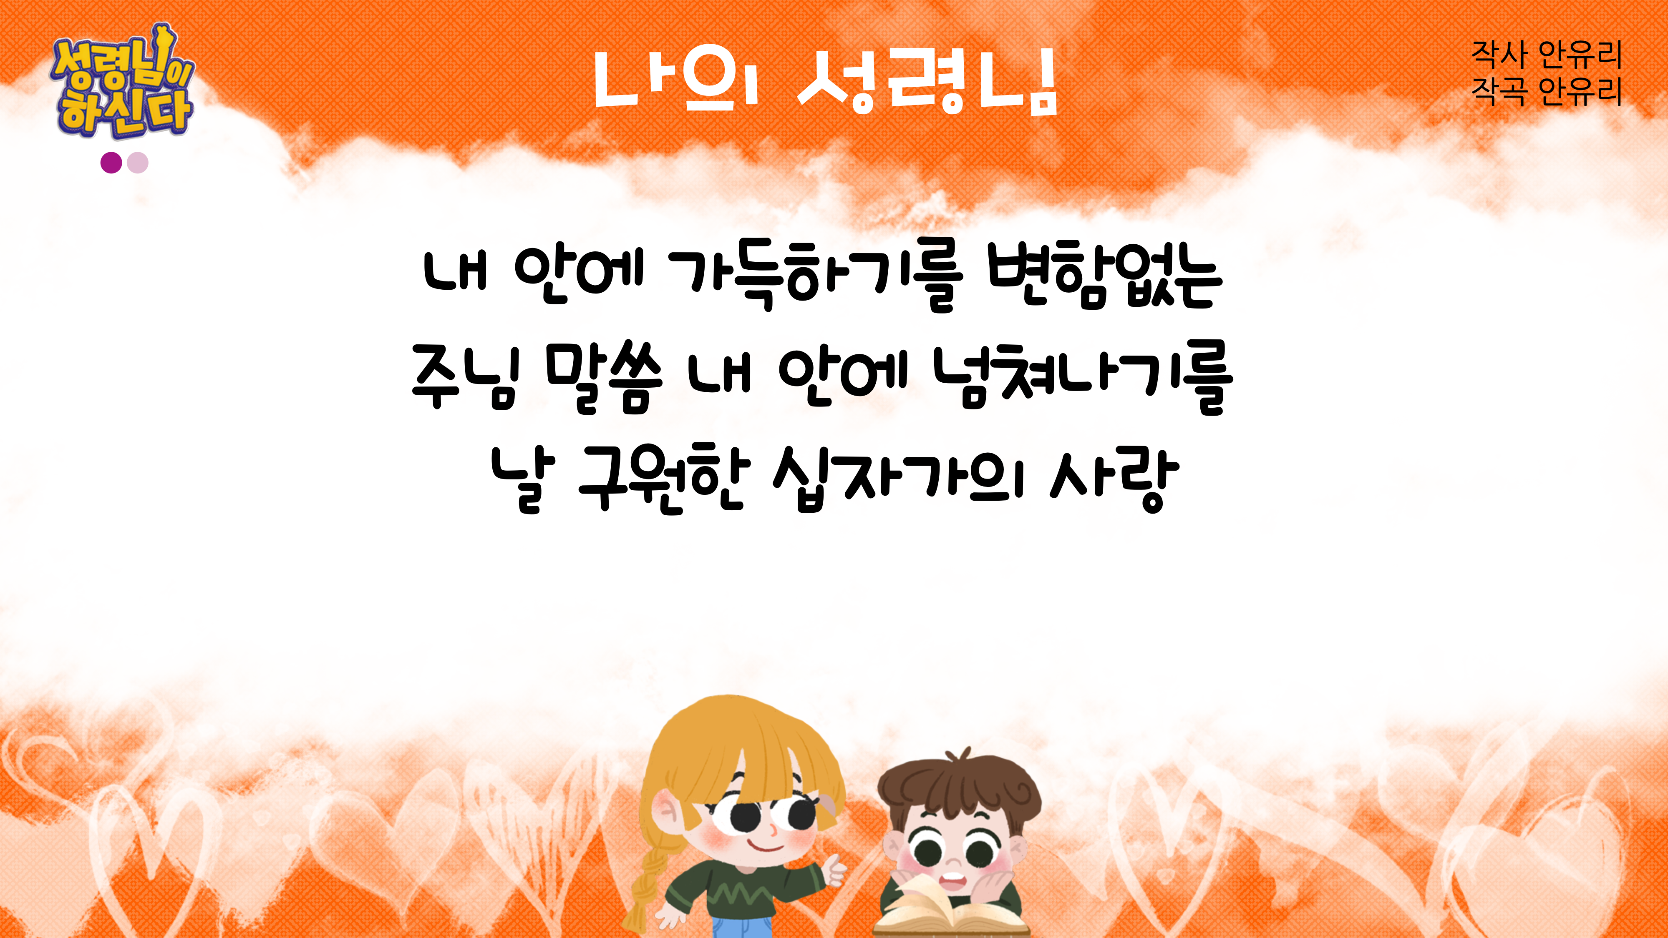
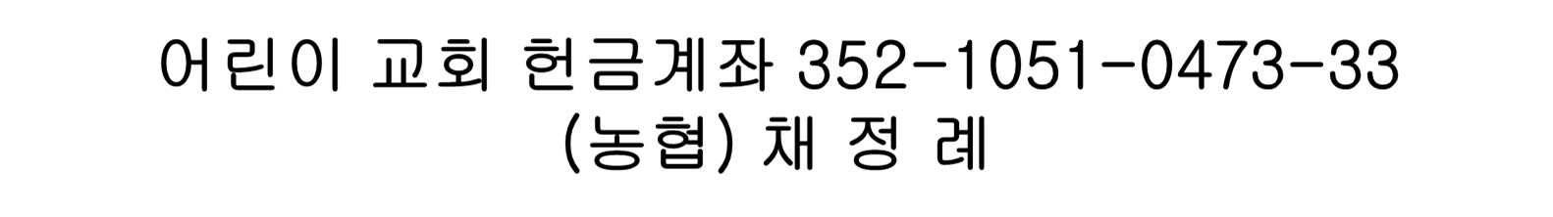

Slide 23
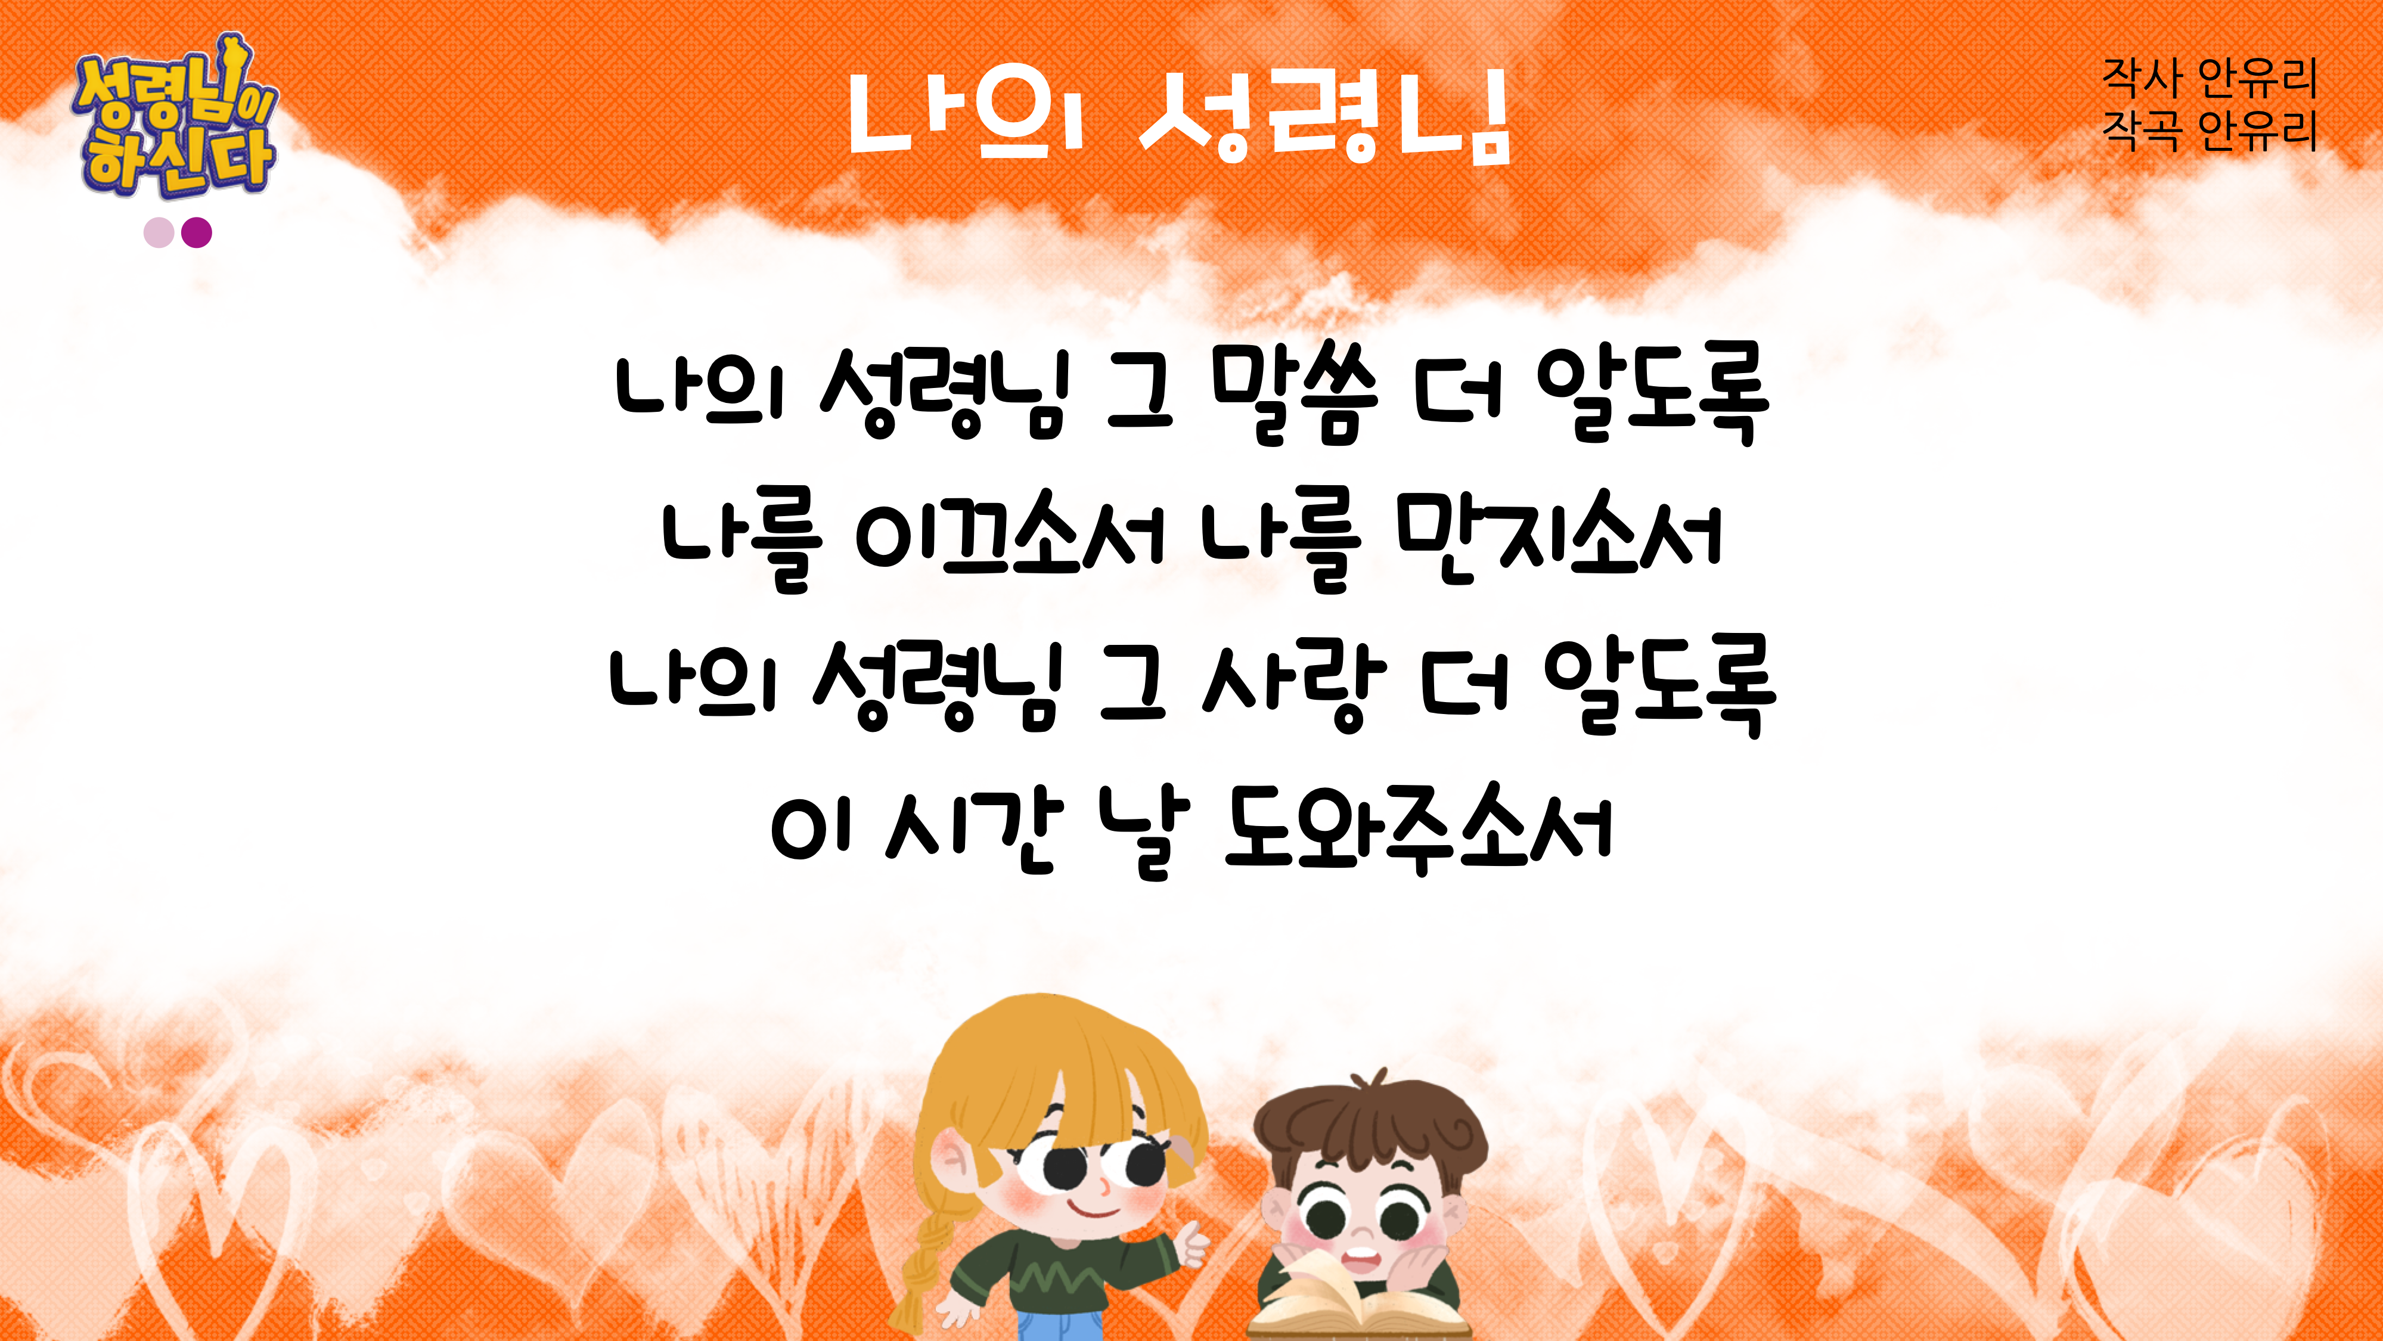

Slide 24
헌금기도
채정례 선생님

Slide 25


Slide 26
광 고
1
2
3
Notes:
마우스 오른쪽 클릭 후 텍스트편집(문자열추가) 버튼 누른후 텍스트 삽입 바랍니다

Slide 27

주기도문
하늘에 계신 우리 아버지여,
이름이 거룩히 여김을 받으시오며,
나라가 임하시오며,
뜻이 하늘에서 이루어진 것같이
땅에서도 이루어 지이다.

Slide 28
주기도문
오늘 우리에게 일용할 양식을 주시옵고,
우리가 우리에게 죄 지은 자를
사하여 준 것같이
우리 죄를 사하여 주시옵고,

Slide 29
주기도문
우리를 시험에 들게 하지 마시옵고,
다만 악에서 구하시옵소서.
나라와 권세와 영광이 아버지께
영원히 있사옵나이다. 아멘.

Slide 30

현대교회
어린이교회
초등부
한 주간
배운 말씀대로
승리하고
다음 주일에
만나요
하나님께
영광을~

